Slide 1

JUST ONE WORLD bedeutet:
Wir haben NUR EINE WELT und da soll es GERECHT zugehen.
Fairplay zwischen allen Menschen und friedlicher Umgang mit der Natur.

Slide 2
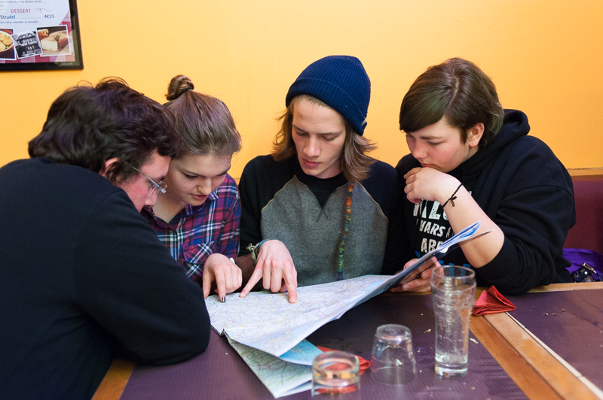
JUST ONE WORLD braucht den Einsatz der Firmlinge in Österreich. Macht mit bei der Aktion von Firmgruppen für eine gerechte Welt!

Slide 3
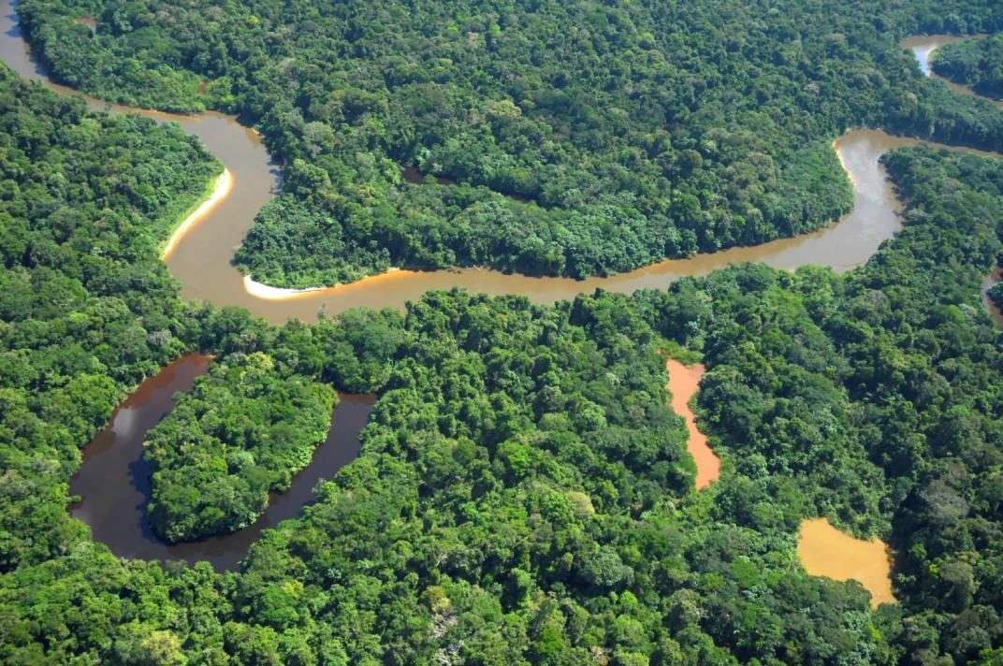
Regenwälder sind enorm wichtig für das Weltklima. „Klimaschädliches" Kohlendioxid wird aufgenommen. Riesige Dunstwolken sind Schutz der Erdoberfläche vor weiterer Erwärmung.

Slide 4
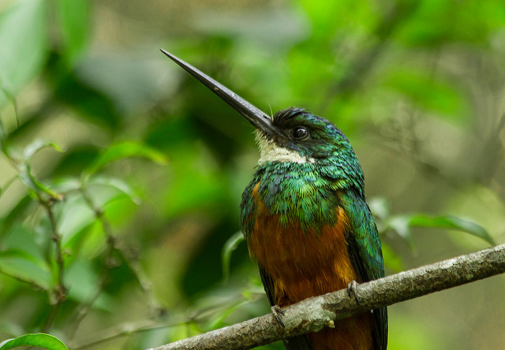
Regenwälder sind Hotspots der Artenvielfalt: Bis zu 90% aller Tier- und Pflanzenarten leben dort. Für die Medizin haben die Heilpflanzen große Bedeutung.

Slide 5
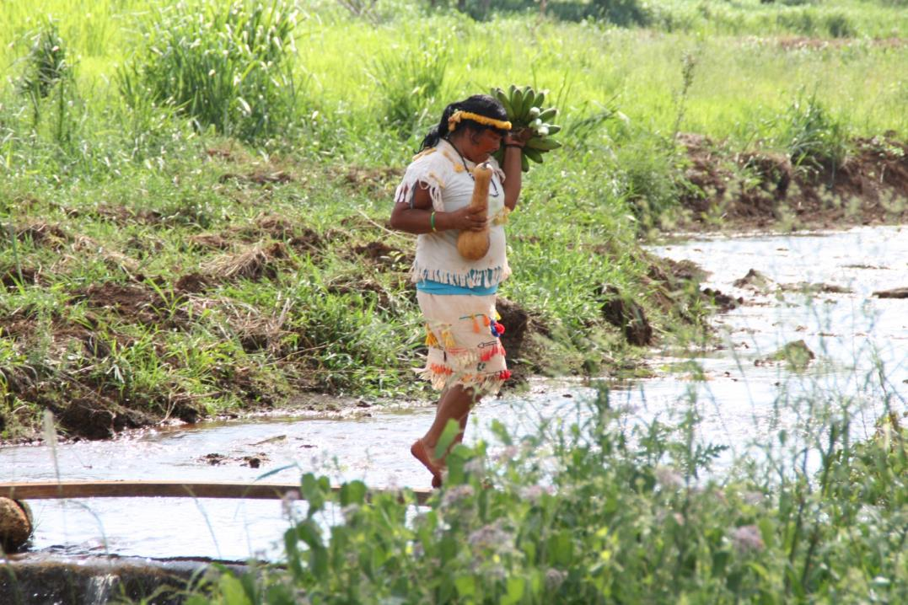
Regenwälder sind Lebensraum für ca. 1.000 indigene Völker (Ureinwohner/innen). Sie nutzen den Wald, ohne ihn zu zerstören - für Nahrung, Brennholz, Baumaterial und Heilmittel.

Slide 6
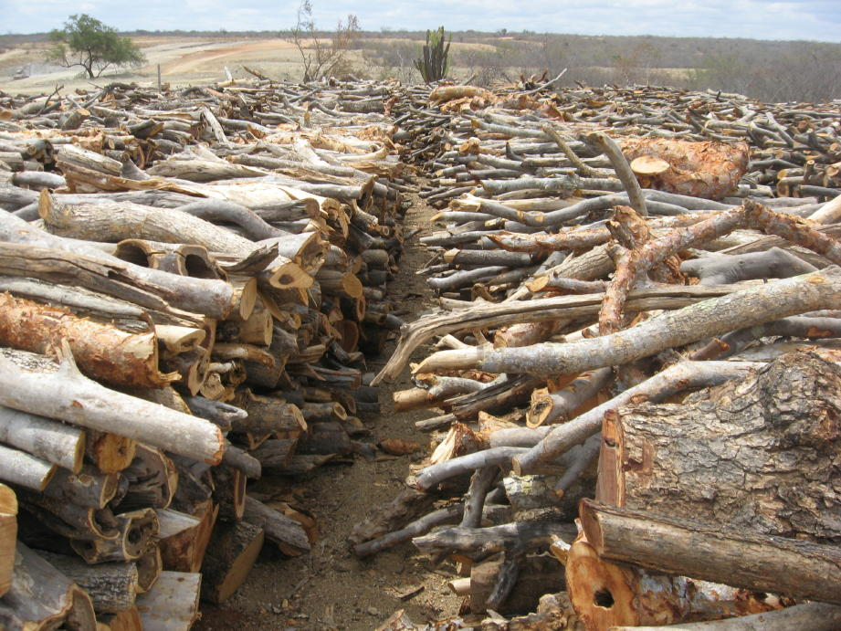
Die Regenwälder werden zerstört: Großflächige Abholzung und Brandrodung vernichten den Lebensraum von Pflanzen, Tieren und Menschen.

Slide 7
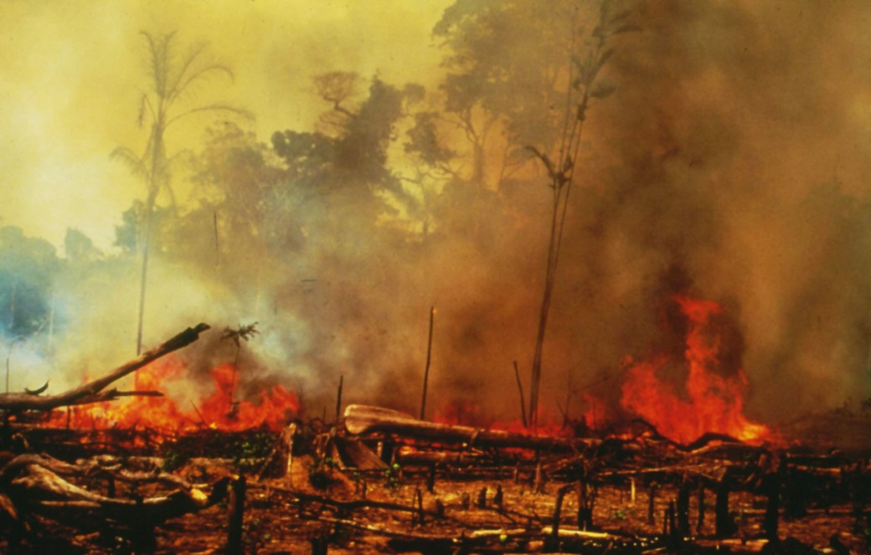
Die Brände setzen gewaltige Mengen Kohlendioxid frei, die zuvor im Tropenwald gespeichert waren. Über 20% der weltweiten CO2-Emissionen sind Folge der Brandrodungen.

Slide 8
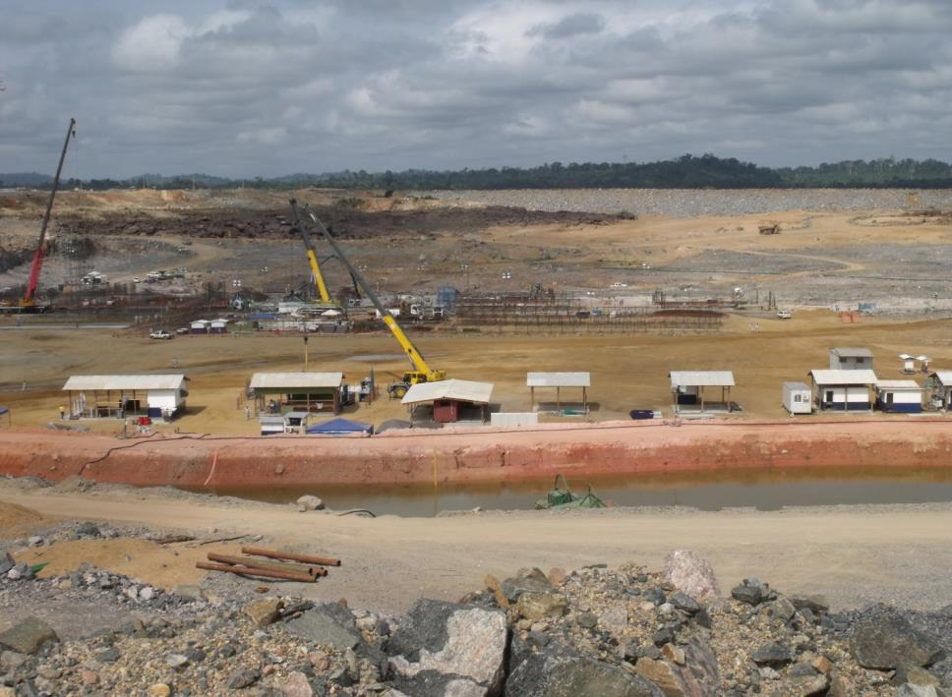
Die Zerstörung der Regenwälder dient nur dem schnellen Profit: Mega-Kraftwerke wie Belo Monte in Brasilien, Tropenhölzer wie Mahagoni oder Teak, rücksichtsloser Abbau von Gold, Kupfer und Diamanten.

Slide 9
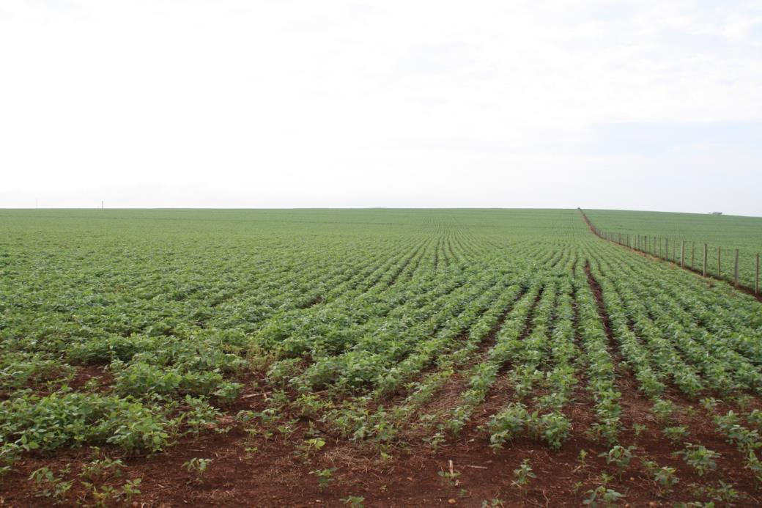
Auch für die Lebensmittel-Industrie der reichen Staaten wird Regenwald vernichtet. Anbau von Soja als Futtermittel für Schweine, Rinder oder Geflügel oder Palmöl in Keksen und Schokoriegeln.

Slide 10
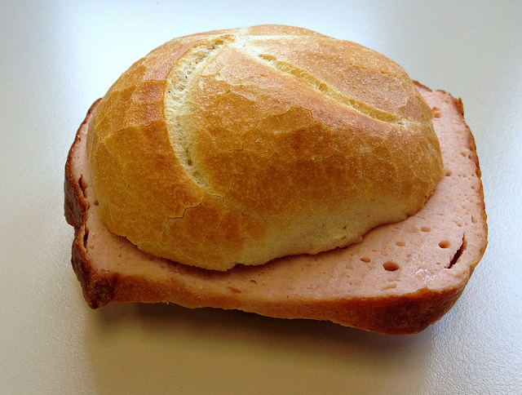
Die Vernichtung von Regenwald schädigt das Weltklima und damit alle Menschen. Zugleich sind wir an den Ursachen der Probleme beteiligt: Fleischkonsum von Soja-Mastvieh, Palmöl im Schokoriegel, Gartenmöbel in Teak.

Slide 11
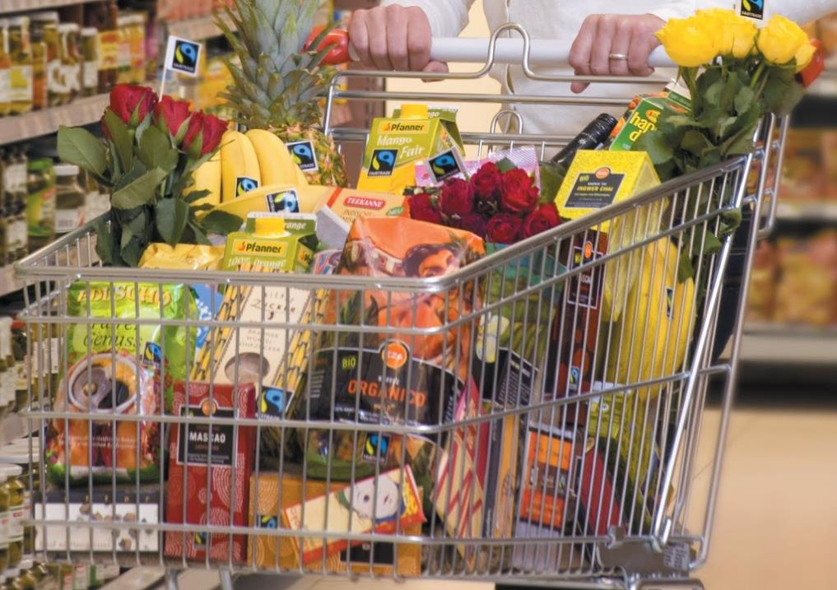
Die gute Nachricht ist: Wir können etwas für Weltklima und Umwelt tun: Energie sparen, Müll vermeiden, uns umweltfreundlich fortbewegen, regionale Bio- und Fairtrade-Nahrungsmittel kaufen.

Slide 12
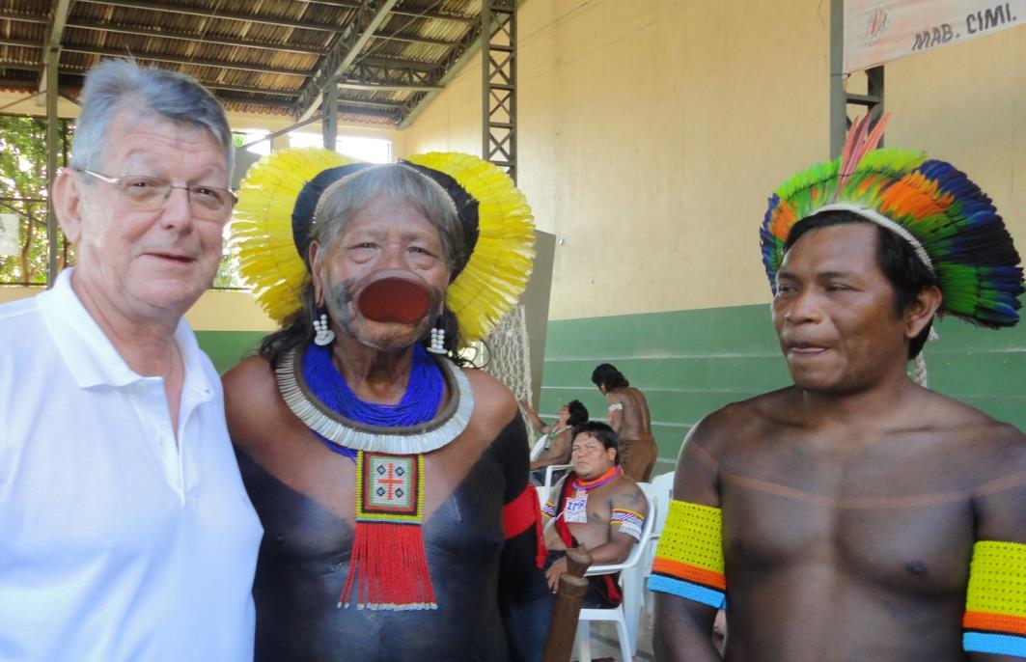
In Brasilien setzt sich die katholische Kirche engagiert für Regenwald und indigene Völker ein. Der aus Vorarlberg stammende Alt-Bischof Erwin Kräutler steht den Regenwald-Indios zur Seite.

Slide 13
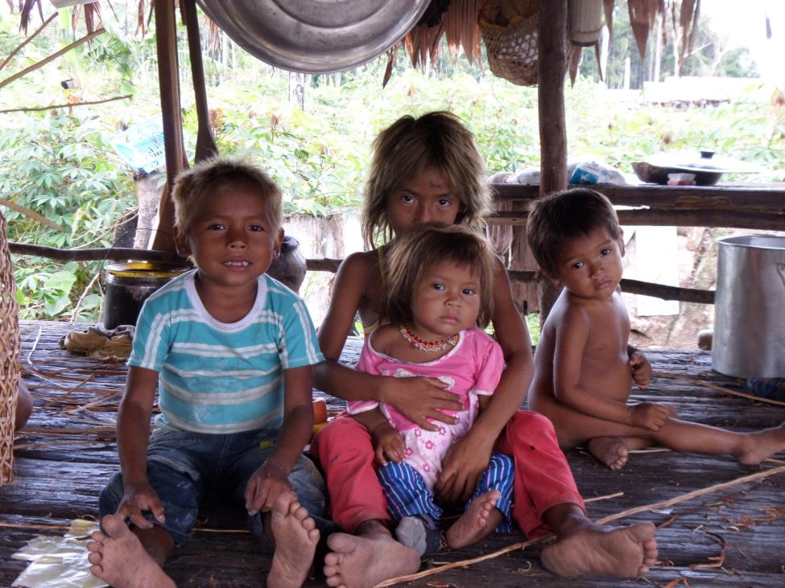
Solidarität aus Österreich bedeutet: Landrechte sichern, Unterstützung der Indios bei wirtschaftlichem Überleben,
Gesundheit und Bildung fördern, z.B. für das Volk der Madihadeni.

Slide 14
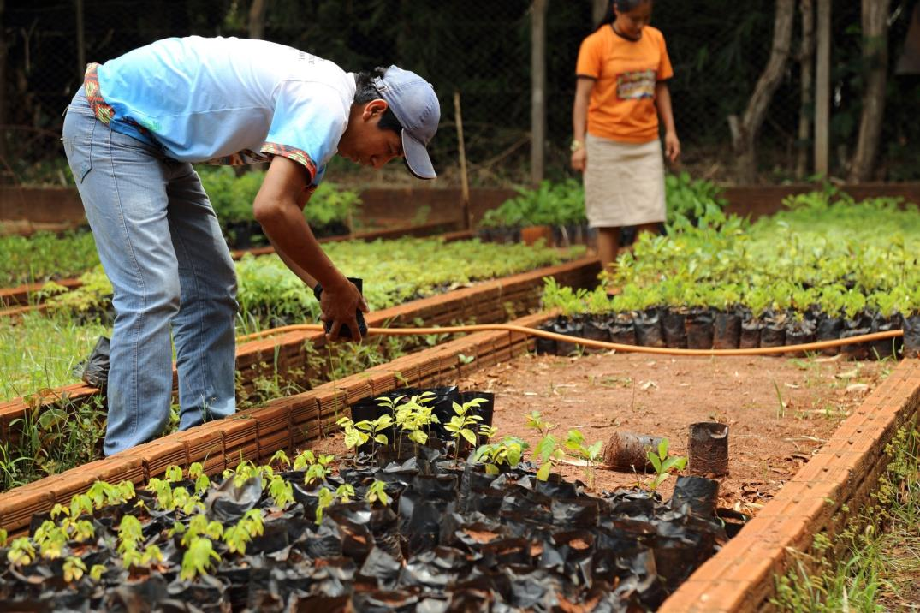
In Gebieten, in denen der Regenwald schon stark geschädigt wurde, geht es um Wieder-Aufforstung - als Beitrag gegen den Klimawandel und um Lebensraum zu schaffen, z.B. für das Volk der Guarani.

Slide 15
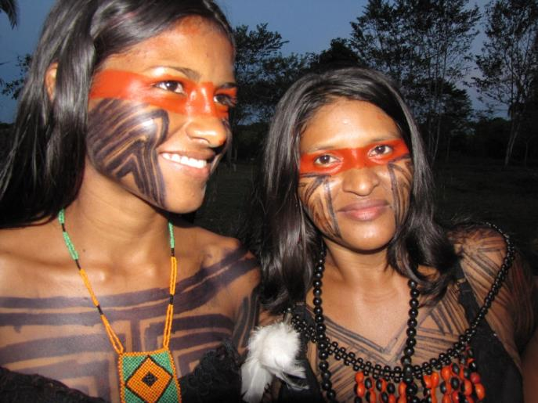

Mit einer Aktion als Firmgruppe könnt ihr dem Regenwald und den Indios zu Hilfe kommen. Organisiert Unterstützung und Spenden für das Partnerprojekt von JUST ONE WORLD! Danke!

